Slide 1
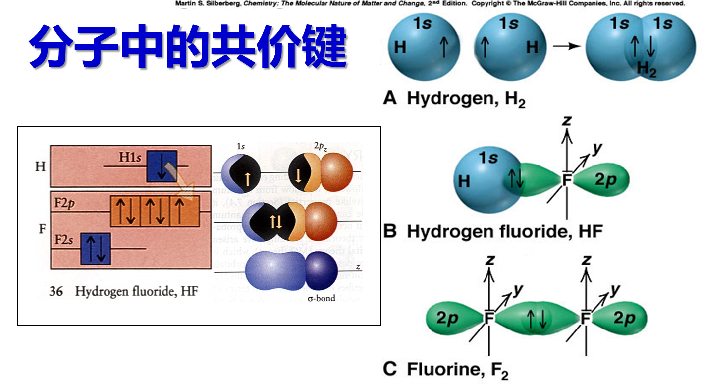
§2-2 共价结合

Slide 2
共价键的特性：
饱和性：一个原子所能形成的共价键的数目有一个最大值。
价电子壳层未达到半满，所有价电子都可参与成键，若价电子数为N，可成键数＝价电子数N
价电子壳层等于或超过半满，重要的共价晶体，价电子态为S、P态，满壳层时最多可容纳8个电子，未配对的电子数决定于未填充的量子态数，若价电子数为N，可成键数＝ 8－N。
方向性：相邻原子只在特定方向上形成共价键。
成键时，电子云发生交叠，交叠越多，键能越大，系统能量越低，键越牢固。

Slide 3
§2-2 共价结合
典型的共价晶体：金刚石结构的C, Si, Ge等。
基本特点：靠两个原子各贡献一个电子（自旋相反），形成所谓的共价键。共价键的重要特征是“饱和性”和“方向性”。
性质：结合很强，具有很高的熔点和很高的硬度（金刚石是目前所知道的最硬的晶体），导电性很弱，一般属于绝缘体或半导体。
例如：C的熔点是3280k，Si的熔点是1639k，Ge的熔点是1209k。

Slide 4
金刚石的共价键：
2p
2p
1s
2s
1s
2s
sp³杂化
基态电子组态：1s²2s²2p²
杂化轨道电子组态：
1s²2s¹2p³
金刚石中每个原子与周围四个原子结合形成共价键，周围四个原子的排列呈四面体结构，具有等同性，即碳原子与周围原子具有四个等价的共价键。
金刚石的C原子的价电子组态先变成为2S1、2P3，然后这四个价电子重新成键才能解释实验结果，产生所谓轨道杂化现象。
物理原因：孤立 C 原子的 2S 态能量 E_{2s} 低于 2P 态能量 E_{2P}，即E_{2s}< E_{2P}，孤立C原子中的电子从2s态跃迁到2P态，需吸收能量，即系统总能量上升，而在形成金刚石晶体的过程中，各原子自旋“未配对”的电子云交叠，系统能量反而下降，所以才可以结合成稳定的晶体。
Notes:
注：基态只有两个未成对电子，对外只能形成两个共价键，但如果一个2s电子激发至2p轨道变为2s¹2p³组态时，则有4个未成对电子可以形成4个共价键。虽然2s电子激发到2p态使体系能量增加，但激发后可以形成更多更强的共价键，形成共价键时系统能量降低足以体系反而处于更稳定的状态。C原子可以是4价的，但处于激发态的4 个价电子并不简单地就是原来的s电子和三个p电子，2s态和2p态电子的能量比较接近，它们的状态应由2s态和三个2p态波函数的组合来描述。

Slide 5
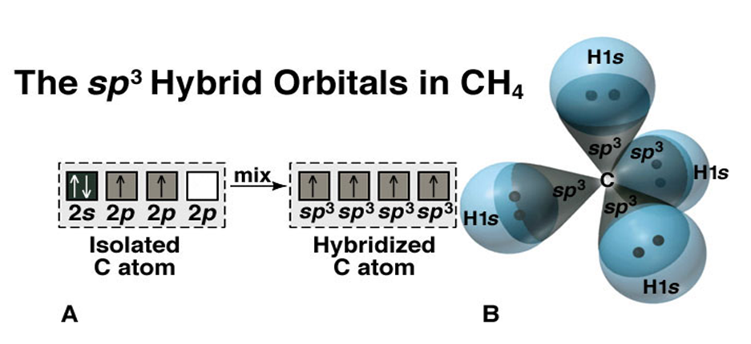
金刚石结构“杂化轨道”的特点
每个杂化轨道均含有s成分和p成分，由一个2s态和3个2p态电子波函数共同描述，这样也才与C原子有四个等价的键不矛盾，这样的电子轨道称为 SP3 杂化轨道。
在成键过程中，由几个能量接近的原子轨道重新组成成键能力更强的新分子轨道称为杂化轨道现象。
C原子的葫芦状杂化轨道必定大头相对，以保证最大的电子云交叠，系统能量最低。
；
杂化轨道的电子波函数

Slide 6
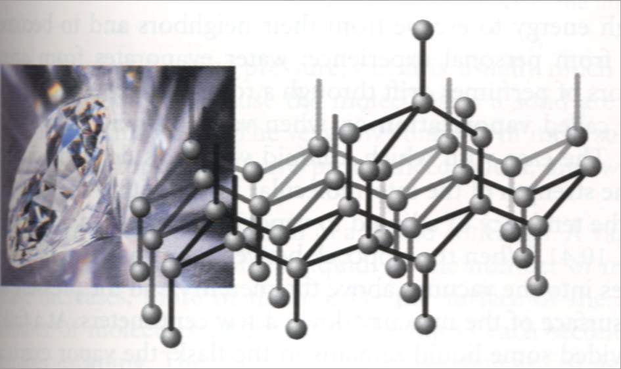
金刚石结构“杂化轨道”的特点
C共有4个sp³杂化轨道；
4个sp³杂化轨道电子云分别集中于四面体中心到四个顶角之间，其键角是109°28′。
109°28′
Diamond：Each atom forms an sp³ hybird covalent bond to each of its four neighbors. (great hardness, high thermal conductivity)

Slide 7
共价键中的离子键成分
当A与B原子为异类原子时，所形成的共价键包含离子键成分，也就是说它们的结合是共价结合和离子结合的过渡形式。
例如：GaAs
离子实
Ga³⁺
As⁵⁺
³¹Ga:1s²2s²2p⁶3s²3p⁶3d¹⁰4s²4p¹
³³As:1s²2s²2p⁶3s²3p⁶3d¹⁰4s²4p³
电子组态:
若完全为共价结合,共价键上的每对电子均分在两个近邻原子上,即意味着Ga原子有一个负电荷而As原子有一个正电荷：Ga⁻¹As⁺¹
若完全为离子结合，则意味着Ga原子的3个价电子转移给As原子:Ga⁺³As⁻³
实际，Ga原子的有效离子电荷q*介于-1和+3之间。

Slide 8
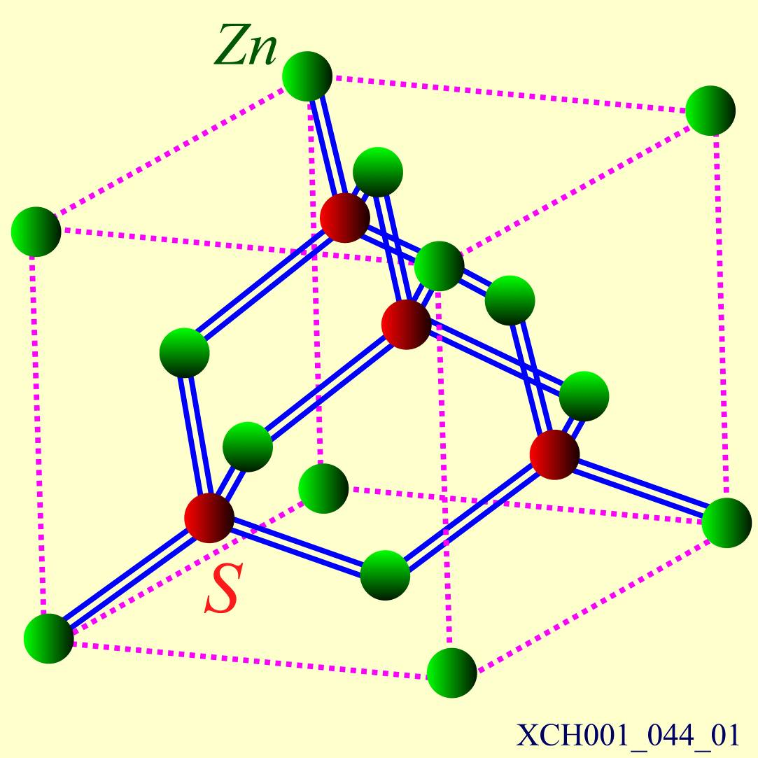
离子结合成分较大的半导体材料ZnS等（配位数4）
电离度的概念参考教材学习

